Slide 1
Nome: Isabella C. S. de Araújo – Turma A
PÁGINA WOOCOMMERCE
ÍNDICE:
Página Início
*Anúncios
*Slider Woocommerce
Página Produtos
*Por Categoria
Página do Produto
*Exemplos
Carrinho
*Adicionando ao Carrinho
*Calculando Frete
Finalização da compra

Slide 2

PÁGINA INÍCIO

Slide 3
PÁGINA INÍCIO
Anúncios

Slide 4
PÁGINA INÍCIO
Slider do Woocommerce

Slide 5
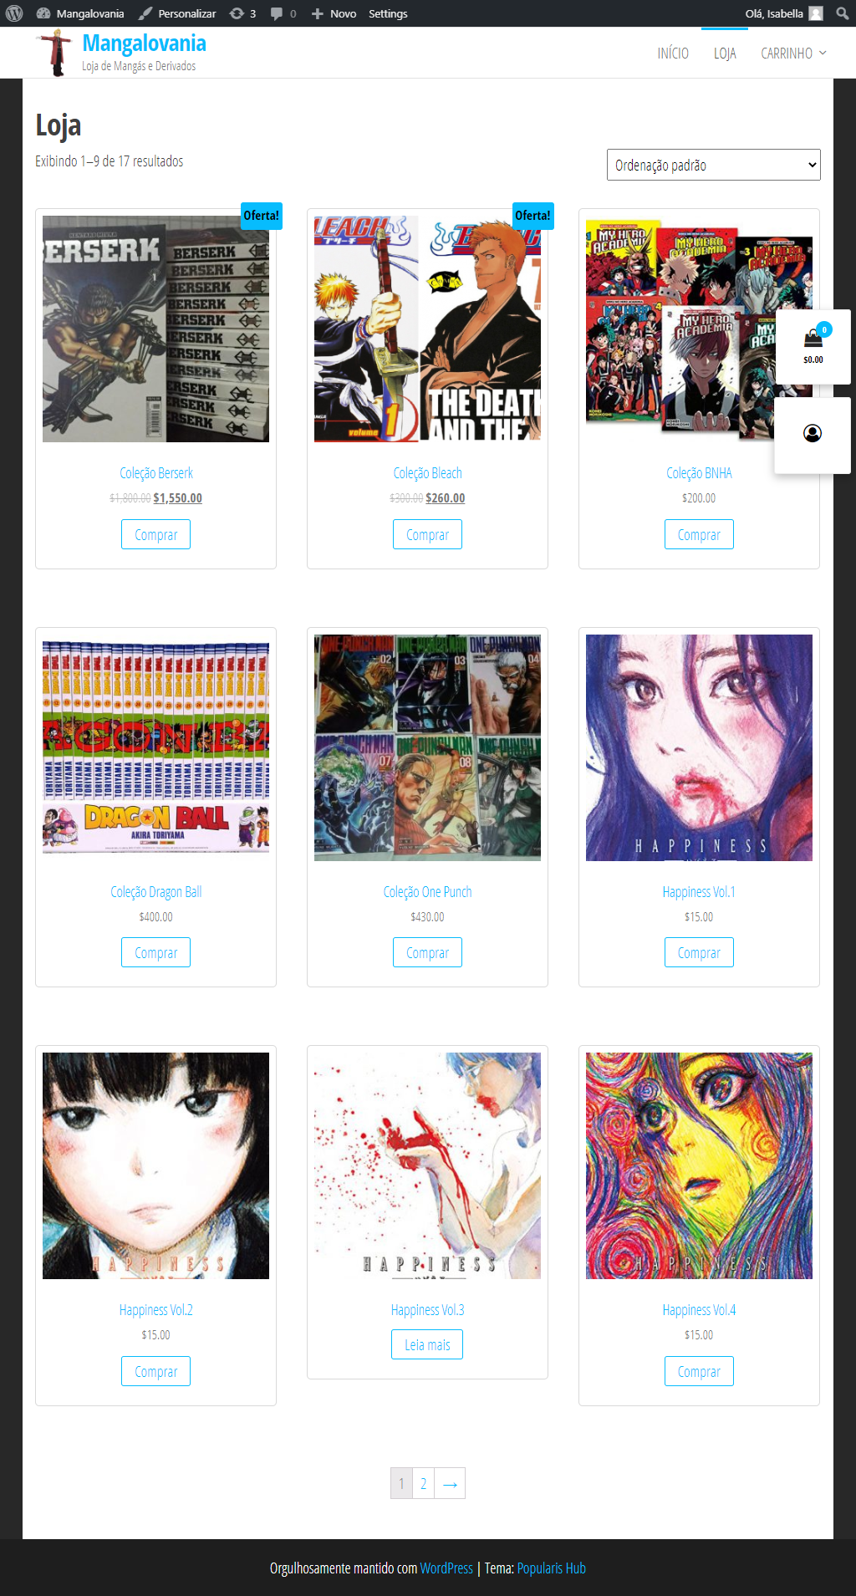
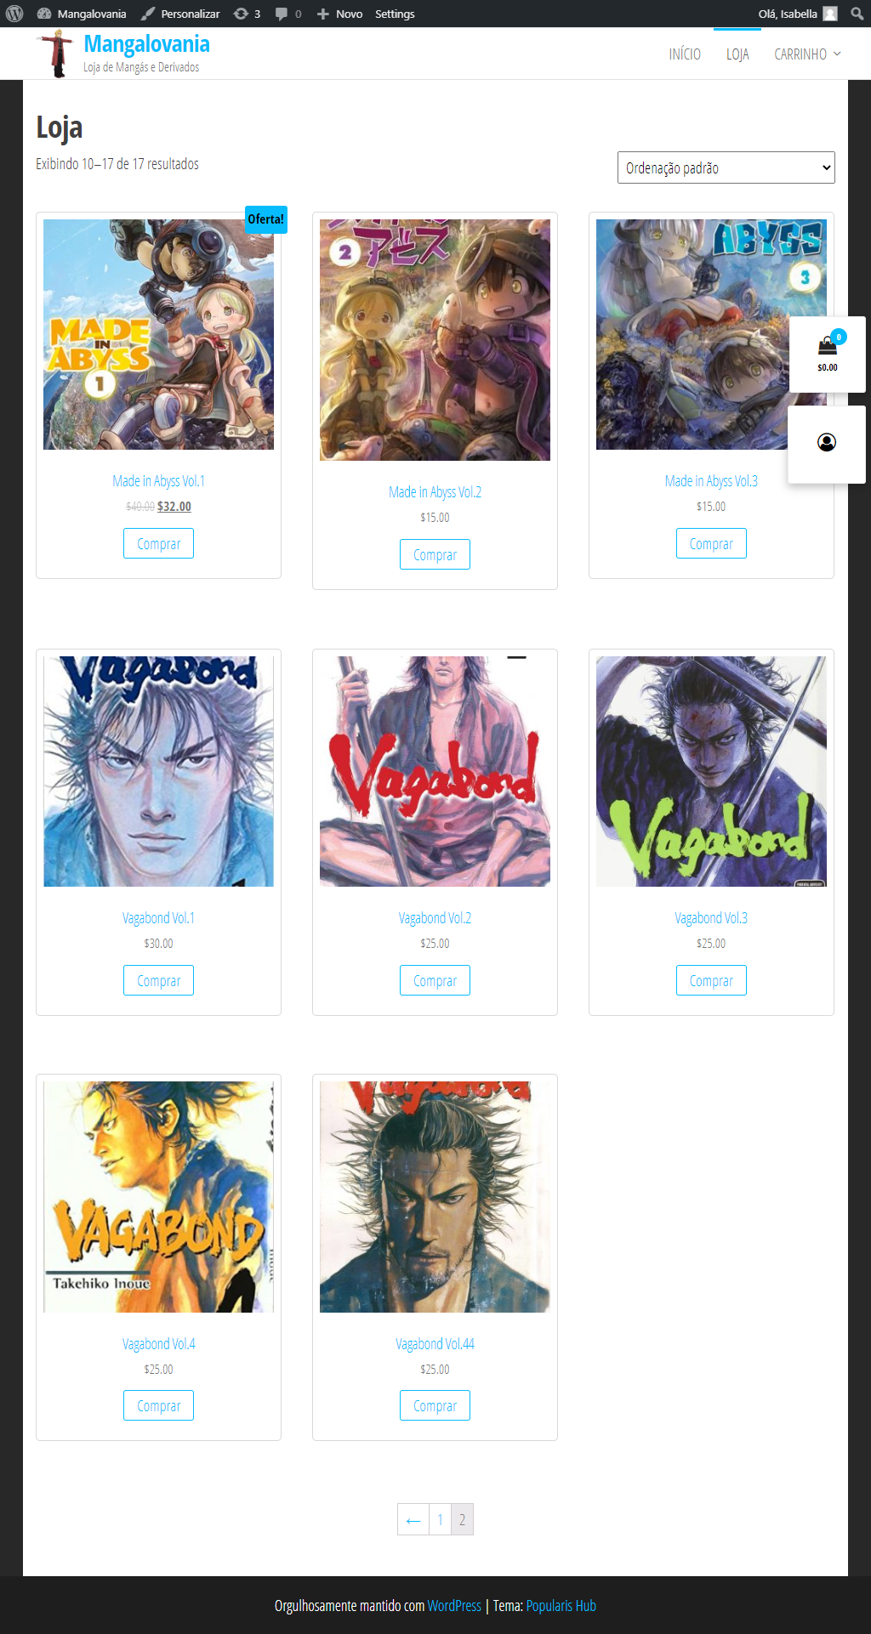
PÁGINA PRODUTOS

Slide 6
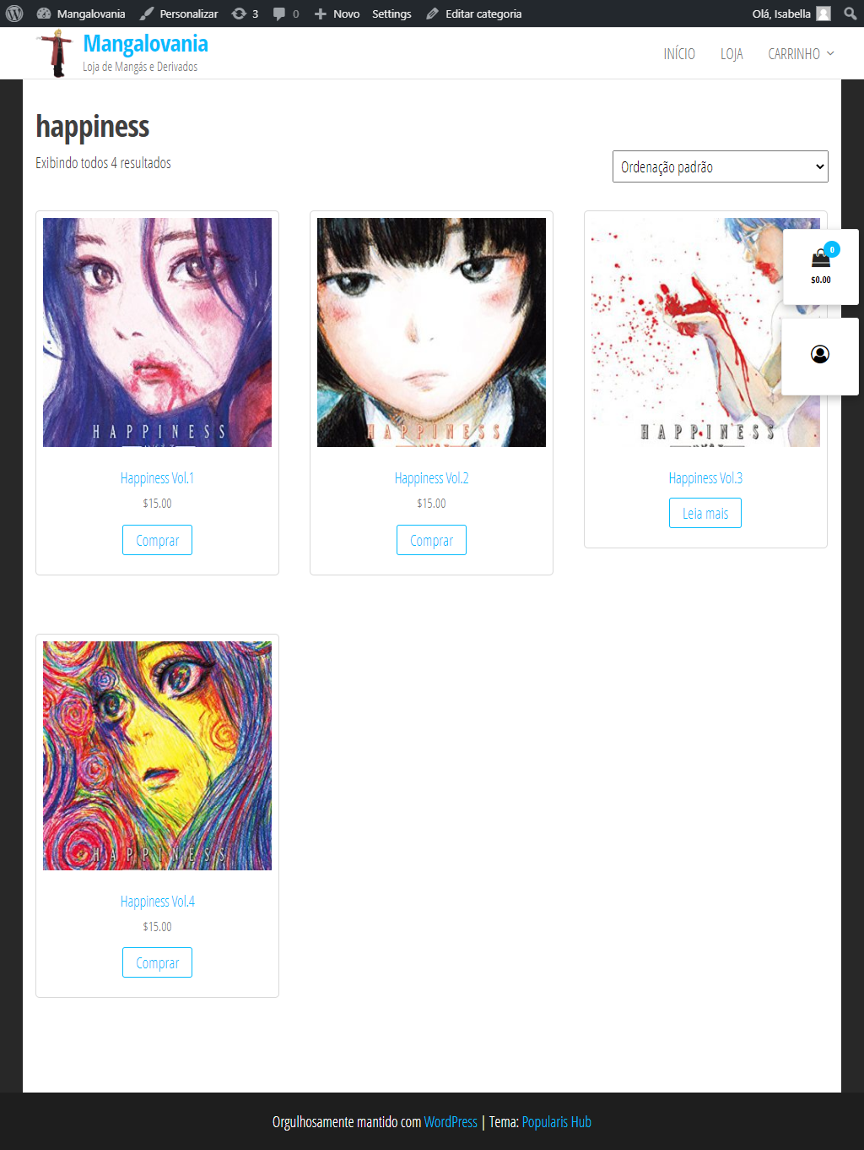
PÁGINA PRODUTOS
Por Categoria

Slide 7
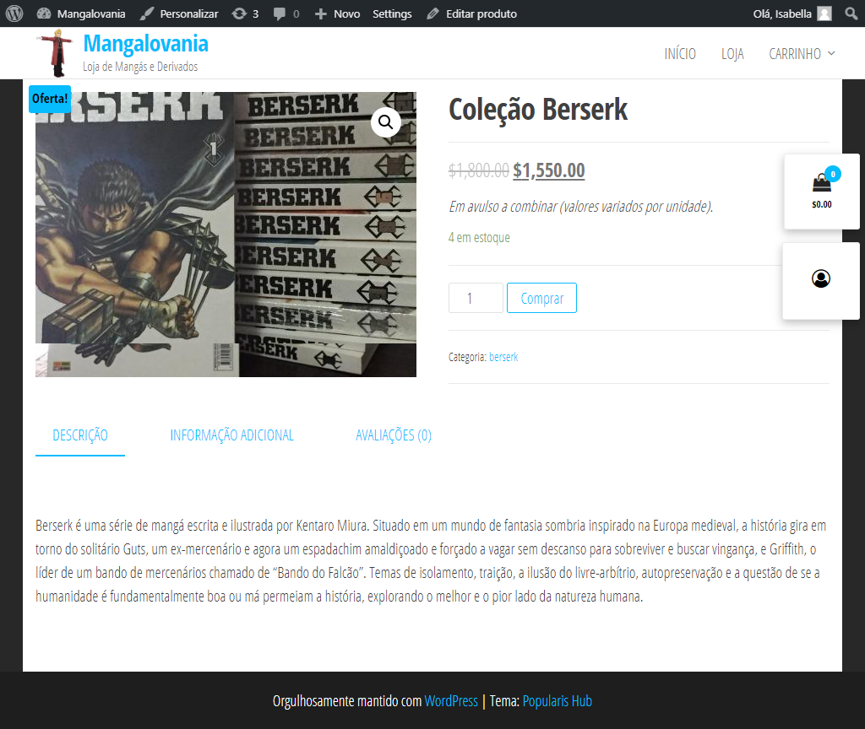
PÁGINA DO PRODUTO
(Exemplo 1)

Slide 8
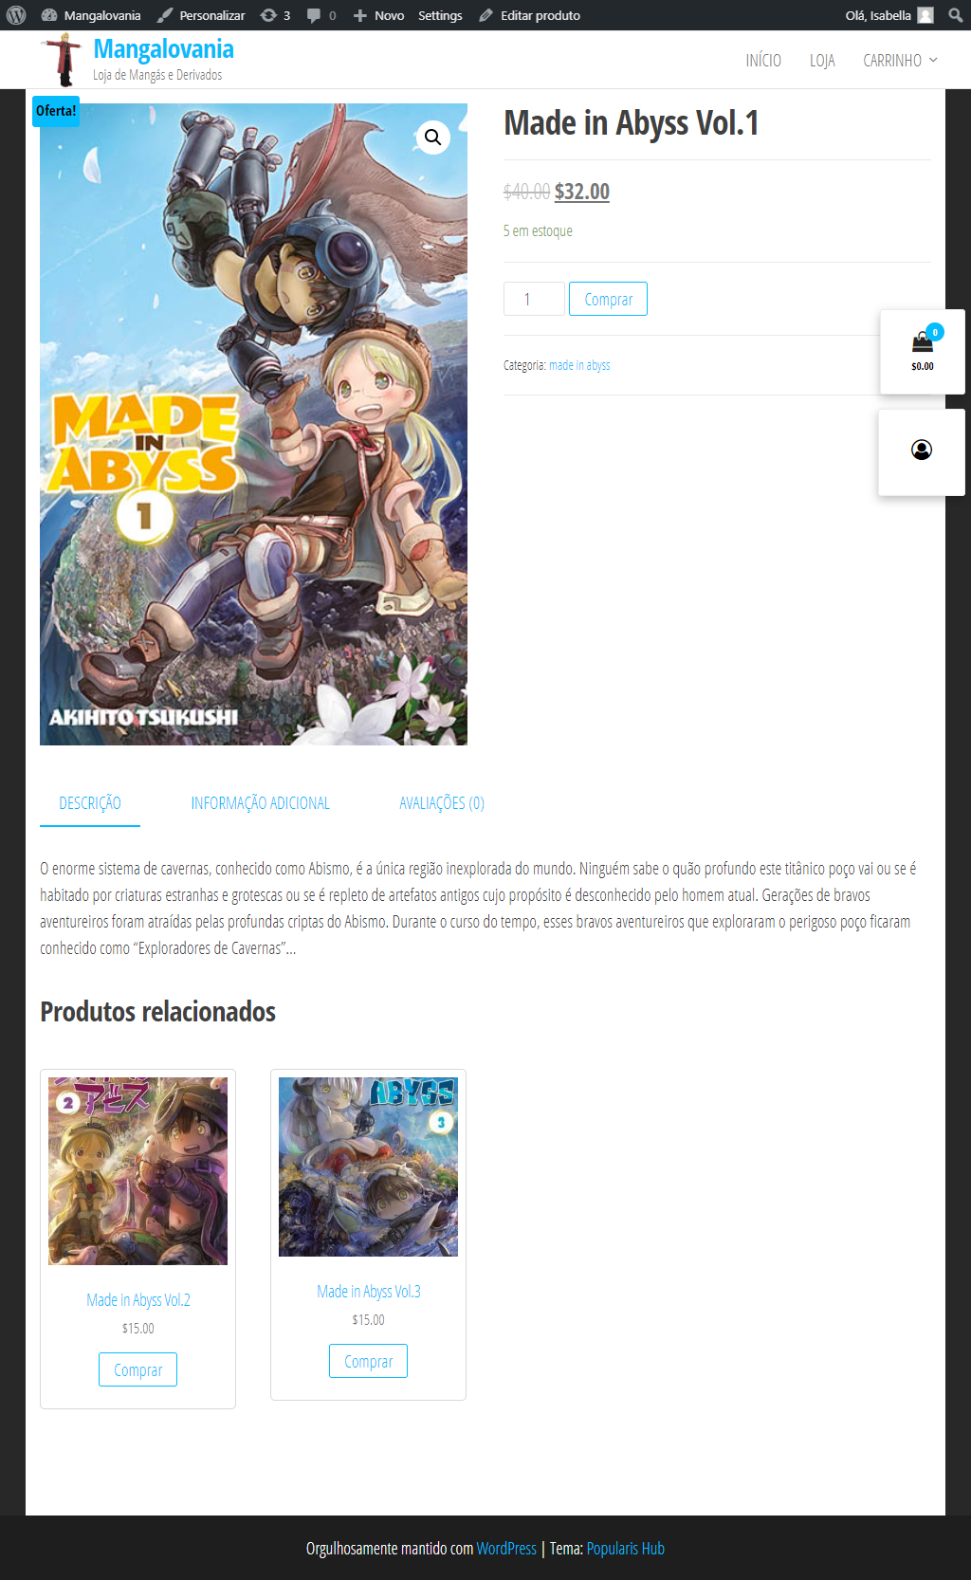
PÁGINA DO PRODUTO
(Exemplo 2)

Slide 9

PÁGINA DO PRODUTO
(Exemplo 3)

Slide 10
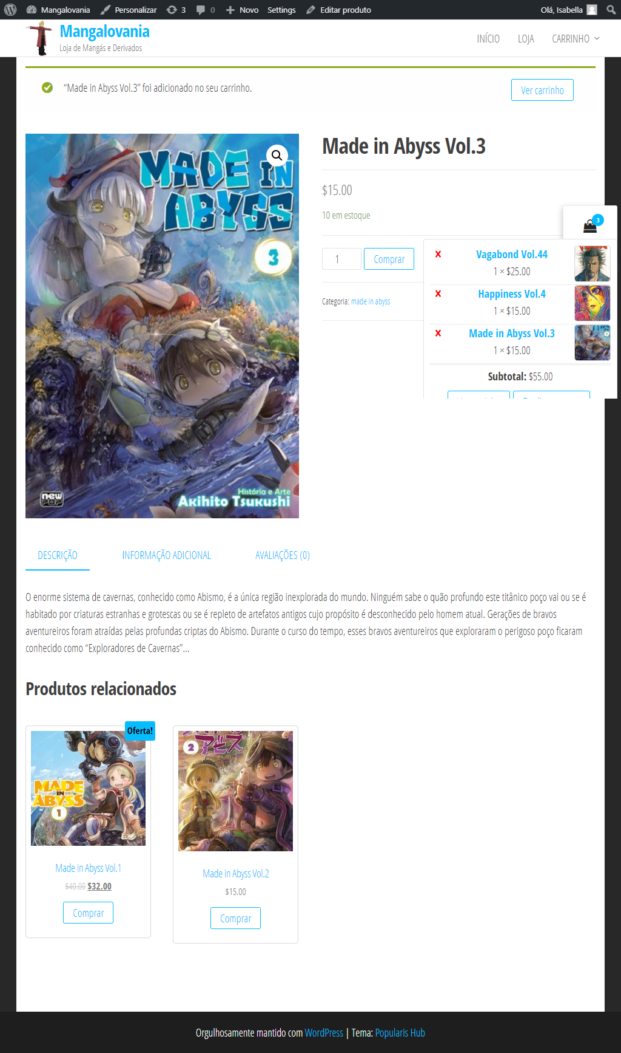
Carrinho
Adicionando ao carrinho

Slide 11
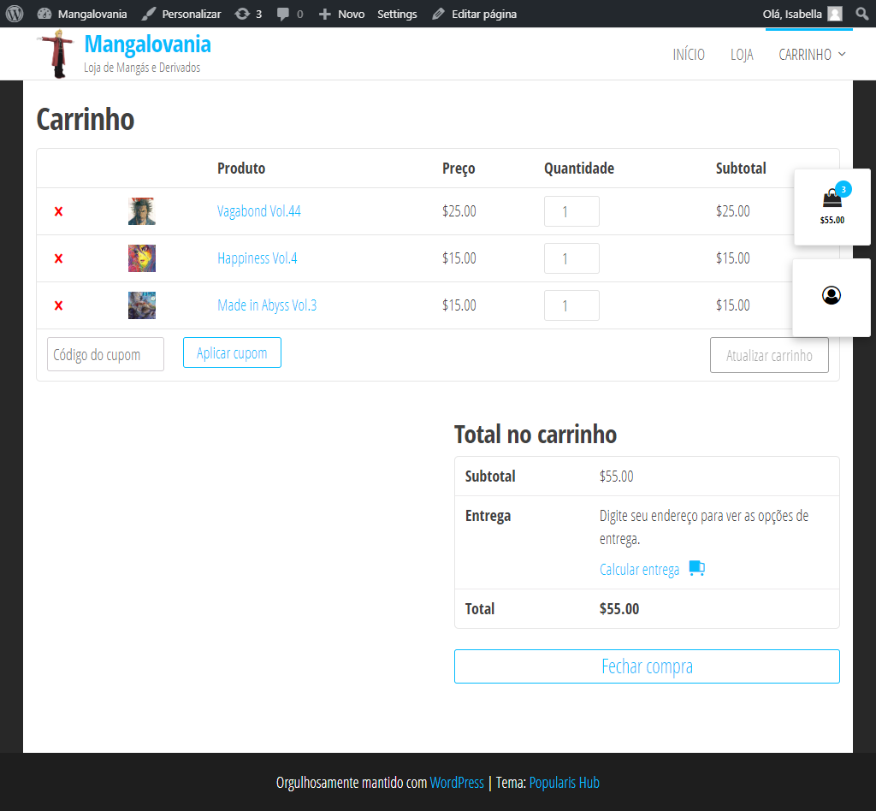
CARRINHO

Slide 12
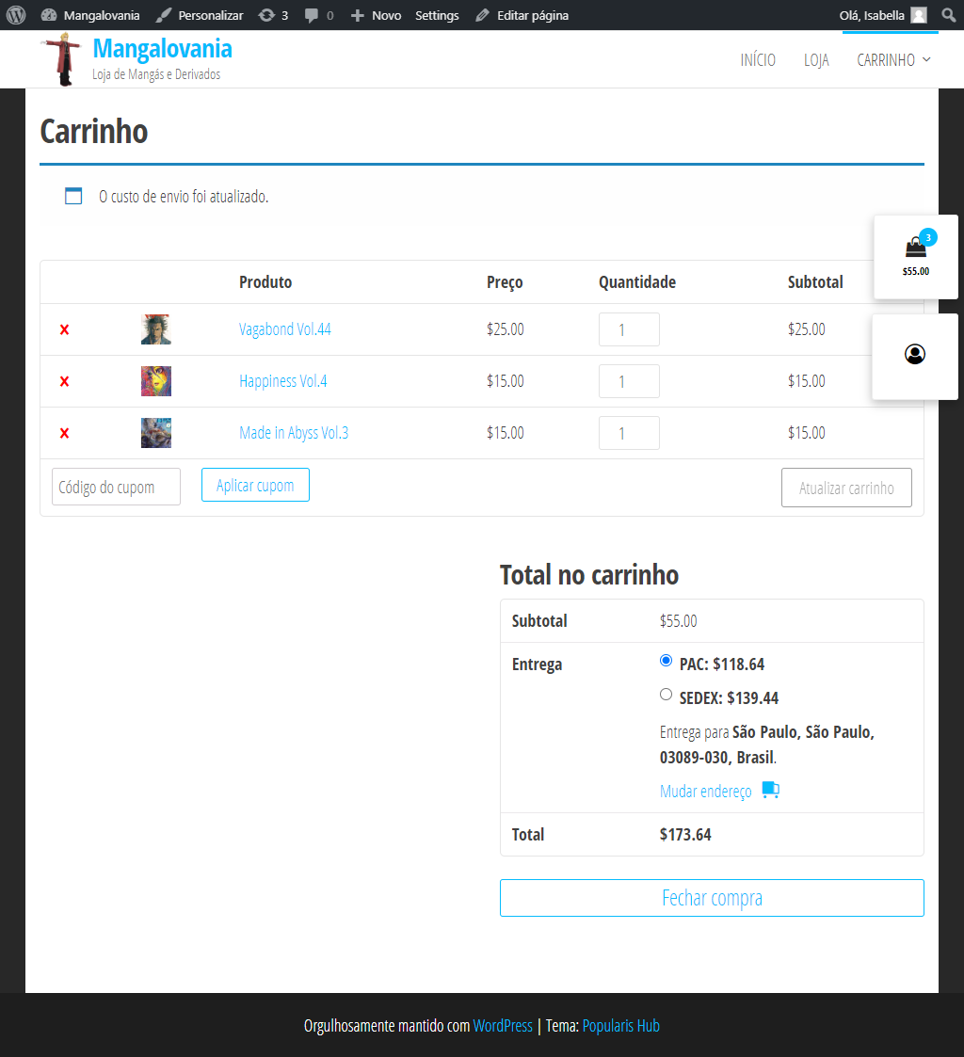
Carrinho
Calculando Frete (frete caro por que a loja é internacional kkk)

Slide 13
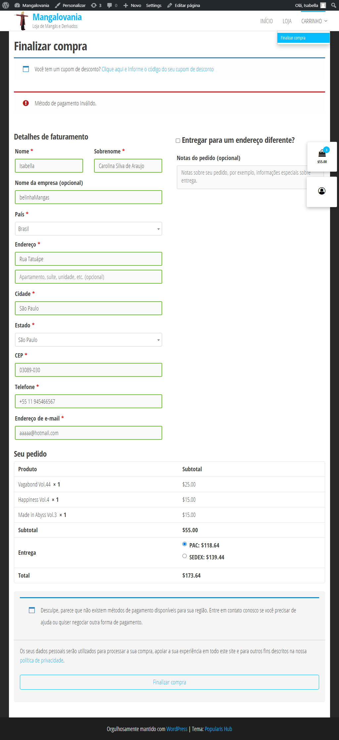
FINALIZAÇÃO DA COMPRA

